Slide 1


Урок русского языка
4 класс

Slide 2

Число.
Классная работа.

Slide 3

Распределите данные слова на группы по частям речи.
Писал, заяц, строить, хорошо, весёлый, близко, красивый, плащ.

Slide 4
сущ.
заяц
плащ
прил.
весёлый
красивый
гл.
писал
строить
наречие
хорошо
близко
МОЛОДЦЫ!

Slide 5
Наречие
Цель:
узнать что такое наречие;
учиться находить и использовать наречия в речи.

Slide 6

Правила работы в группах
В группе должен быть ответственный.
Работать должен каждый на общий результат.
Один говорит, другие слушают.
Если не понял, переспроси.
Свое несогласие высказывай вежливо.

Slide 7
нар. гл. сущ. С. гл. сущ.
Давно увяла трава , и облетели деревья.
_ . _ . _ . _ __________ ______________
Задание для 1 группы.
- Из данных слов составьте предложение и разберите его по членам предложения.
Трава, и, облетели, давно, деревья, увяла.

Slide 8
Задание для 2 группы.
Распределите наречия на группы по вопросам.
Везде, весело, сверху, завтра, сзади, мрачно, вниз, направо, сейчас, вблизи, быстро, теперь, вчера, тихо, налево.
где?
везде
сверху
сзади
вблизи
куда?
вниз
направо
налево
как?
весело
мрачно
быстро
тихо
когда?
завтра
сейчас
теперь
вчера

Slide 9
Как лучше запомнить вопросы.
Семь вопросов – просто чудо.
Их запомнить можно так:
где?
куда?
когда?
откуда?
почему?
зачем?
как?
и

Slide 10
Понаблюдайте!
Обсудите в группе!
Изменяется ли форма наречия, если оно связано с глаголами разного числа?
ед.ч. мн.ч.
Образец: прилетел (когда?) рано – прилетели (когда?) рано;
запел (_____?)______ - запели (_____?)_____;
проснулся (_____?)______ - проснулись (_____?)_____.
Наречия по числам _________________________________.
когда
рано
когда
рано
когда
рано
когда
рано
Сделайте вывод!
не изменяется

Slide 11
Понаблюдайте!
Обсудите в группе!
Изменяется ли форма наречия, если оно связано с глаголами разного рода?
м.р.
Образец: пришел (когда?) рано
пришла (_____?)______
пришло (_____?)______
Наречия по родам _________________________________.
когда
рано
когда
рано
Сделайте вывод!
не изменяется

Slide 12
Понаблюдайте!
Обсудите в группе!
Изменяется ли форма наречия, если оно связано с глаголами разного числа?
м.р.
Образец: появились (когда?) рано
разольются (_____?)______
цветут (_____?)______
Наречия по временам _________________________________.
когда
рано
когда
рано
Сделайте вывод!
не изменяется

Slide 13
Понаблюдайте!
Обсудите в группе!
Изменяется ли форма наречия, если оно связано с глаголами разного лица?
Образец: 1 л.: я встаю (когда?) рано
2 л.: ты встаешь (_____?)______
3 л.: они встают (_____?)______
Наречия по лицам _________________________________.
когда
рано
когда
рано
Сделайте вывод!
не изменяется

Slide 14
Понаблюдайте!
Обсудите в группе!
Можно ли изменить форму наречий рано, вперед,назад, быстро, снизу так, чтобы они отвечали на один из падежных вопросов:
Что?___________________________________________
Чего?__________________________________________
Чему?_________________________________________
Чем?__________________________________________
О чем?_________________________________________
Наречия по падежам _________________________________.
Сделайте вывод!
не изменяется

Slide 15
ФИЗКУЛЬТМИНУТКА
Влево наклонись, вправо наклонись,
Вниз опустись, вверх поднимись,
А теперь чуть-чуть попрыгай.
Влево, вправо повернись
И тихонечко садись!

Slide 16
НАРЕЧИЕ
- обозначает признак действия
- отвечает на вопросы: где? куда? откуда? как? когда?
- неизменяемая часть речи
- в предложении –второстепенный член( обстоятельство).

Slide 17
Задание 4 группы.
Подберите и запишите к наречиям антонимы и синонимы
антонимы
завтра –
быстро –
справа –
тихо –
мало –
впереди –
хорошо -
синонимы
красиво –
интересно –
печально –
тихо –
гладко –

Slide 18
антонимы
завтра – сегодня
быстро – медленно
справа – слева
тихо – быстро
мало – много
впереди – сзади
хорошо - плохо
синонимы
красиво – прекрасно
интересно – увлекательно
печально – грустно
тихо – бесшумно
гладко – ровно

Slide 19
Словарь: впереди, медленно.

Slide 20
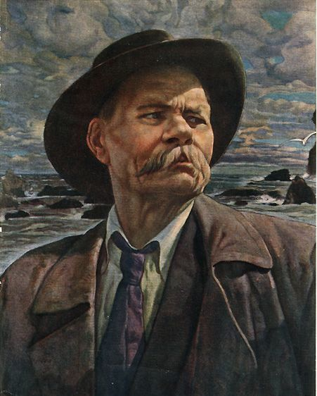
«Русский язык необыкновенно богат наречиями, которые делают нашу речь точной, образной, выразительной».
М.Горький

Slide 21

1. Я знаю, что такое наречие
2. Я смогу определить наречие по эталону
3. На уроке у меня все получилось
4. Я смог понять ошибку, которую допустил в работе (если была)
5. Я активно участвовал в открытии нового знания

Slide 22
Домашнее задание
Составить и записать
5 предложений с наречиями.

Slide 23
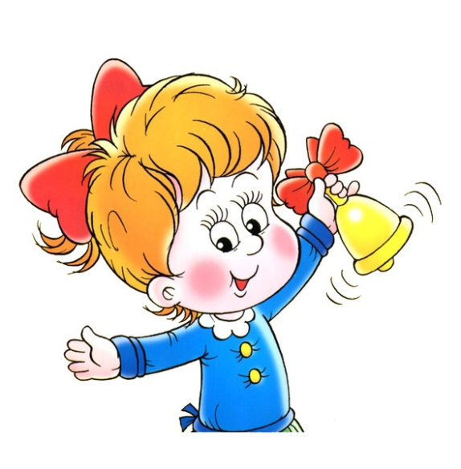
СПАСИБО!

